Slide 1

UNIX 源码剖析
2019
UNIX V6源码剖析
参考书籍：Unix内核源码剖析（青柳隆宏）
精读1万行代码，深入理解操作系统原理

Slide 2
启动系统
在内核未运行， 且无法进行文件操作的情况下，如何将内核程序读取至内存
虚拟地址空间如何从无效状态迁移至有效状态

Slide 3
目录
启动系统
1
启动的流程
2
小结

Slide 4
PART 01
启动的流程
start
main()
/etc/init

Slide 5
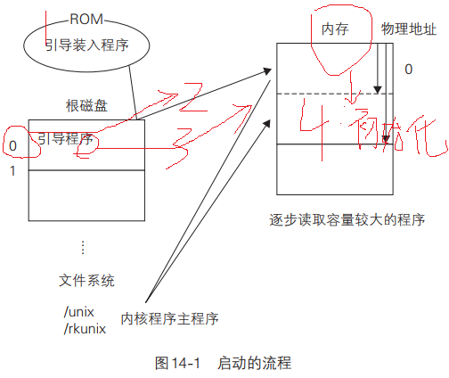
UNIX V6的启动流程
（1）保存在ROM中的引导装入程序，将位于根磁盘块编号0处的引导程序读取至内存地址0的位置并执行。
（2）引导程序从根磁盘的文件系统将/unix、/rkunix等内核程序的主程序读取至内存地址0的位置并执行。
（3）内核对系统进行初始化。
1、为了启动系统需要将内核程序读取至内存，但是内核程序约有40KB，这对（当时）容量很小的ROM而言是无法接受的。
2、系统管理者在执行/etc/mkfs构筑文件系统时， 将引导程序放置于块设备编号为0的块中

Slide 6
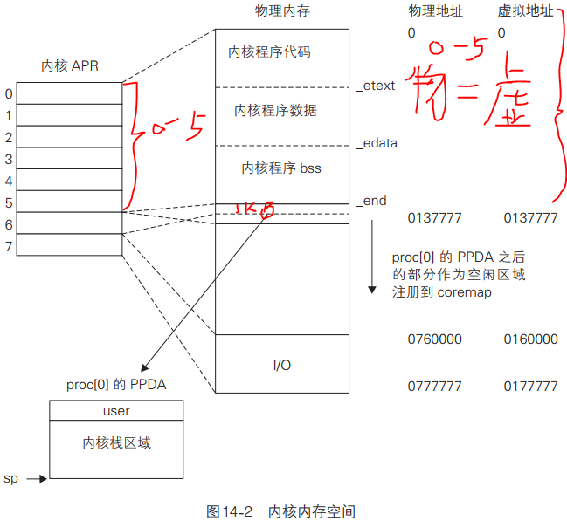
1、start
1、start进行下述处理
对内核APR进行初始化
激活MMU使之有效
执行main()
2、执行start时尚未激活MMU，处于需要直接处理物理地址的状态
3、start首先进行内核空间的设定

Slide 7
2、main()
1、main()进行下列处理
初始化内存
初始化交换空间
初始化时钟装置
生成proc[0]
初始化I/O资源
生成proc[1]
2、将物理内存的proc[0]的PPDA之后的部分清0，并作为空闲领域追加至coremap
3、通过mfree()分配交换空间中的空闲区域，并将其赋予swapmap 。将以swplo块为起点、长度为nswap的块作为交换空间注册到swapmap
4、proc[0]通过手动（并非 newproc()）创建
5、执行cinit()、binit()、iinit()，分别对字符设备缓冲区、 块设备缓冲区、inode[]进行初始化
6、执行newproc()生成新的进程（proc[1]）

Slide 8
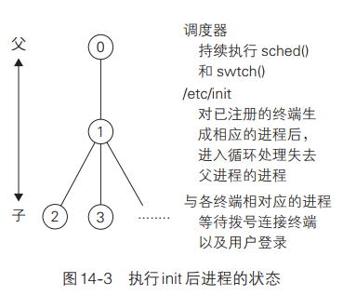
3、/etc/init
/etc/init为用户程序
（1）对已注册的终端创建进程。
（2）进程进入待机状态等待拨号连接终端和用户登录。用户登录后启动shell程序。
（3）/etc/init在这之后进入无限循环状态，对失去父进程的进程进行持续处理。

Slide 9
PART 02
小结

Slide 10

小结
UNIX V6启动时，按照引导状语程序-->引导程序-->内核主程序的顺序，逐步执行容量较大的程序
启动时的处理
proc[0]为系统进程，作为调度器执行
proc[1]用于执行/etc/init
小结

Slide 11
THANK
YOU

